Slide 1

Logo/Company
卧式加工中心ATC换刀装置原理
Principle of ATC tool changing device for horizontal machining center
汇报人：尤小优
2025.08.19
Notes:
Generate By BIYOO ChatPPT.
HomePage：www.chat-ppt.com
AIGC 2025/8/19 18:03:01
[AI生成内容仅供参考，请注意甄别准确性]

Slide 2
目录
01
ATC换刀装置概述
02
ATC换刀装置结构组成
03
ATC换刀装置工作原理
04
ATC换刀装置的分类
05
ATC换刀装置的优势
06
ATC维护与故障处理
Notes:
Generate By BIYOO ChatPPT.
HomePage：www.chat-ppt.com
AIGC 2025/8/19 18:03:01
[AI生成内容仅供参考，请注意甄别准确性]

Slide 3
01
ATC换刀装置概述
Overview of ATC tool changing device
Notes:
Generate By BIYOO ChatPPT.
HomePage：www.chat-ppt.com
AIGC 2025/8/19 18:03:01
[AI生成内容仅供参考，请注意甄别准确性]

Slide 4
ATC定义及作用
01
提升加工效率
ATC自动换刀装置在卧式加工中心中，可实现快速换刀，减少人工干预，据统计，提升加工效率可达30%，显著提高生产力。
02
实现无人化生产
ATC装置的应用使卧式加工中心能够连续作业，减少了对人工的依赖，实现24小时无人化生产，降低人力成本，提升产能。
03
增强生产自动化
通过ATC换刀装置，卧式加工中心能够自动完成刀具选择与更换，提升生产自动化程度，减少误差，保证产品加工精度，促进高效生产。
Notes:
Generate By BIYOO ChatPPT.
HomePage：www.chat-ppt.com
AIGC 2025/8/19 18:03:01
[AI生成内容仅供参考，请注意甄别准确性]

Slide 5
ATC在加工中心的重要性
减少人工提升效率
增强作业连续性
ATC换刀装置自动化换刀，减少人工干预达90%，使卧式加工中心连续作业效率提升30%，显著提升生产效能。
ATC装置实现快速换刀，单次换刀时间小于5秒，确保加工流程不间断，优化卧式加工中心作业原理，提升整体生产线的连续性。
Notes:
Generate By BIYOO ChatPPT.
HomePage：www.chat-ppt.com
AIGC 2025/8/19 18:03:01
[AI生成内容仅供参考，请注意甄别准确性]

Slide 6
02
ATC换刀装置结构组成
Structural composition of ATC tool changing device
Notes:
Generate By BIYOO ChatPPT.
HomePage：www.chat-ppt.com
AIGC 2025/8/19 18:03:01
[AI生成内容仅供参考，请注意甄别准确性]

Slide 7
刀具库的种类与结构
盘式刀具库
换刀效率
32把刀具
360
游戏用户
存储
紧凑
链式刀具库
高效利用空间
小型卧式加工中心
大容量
Notes:
Generate By BIYOO ChatPPT.
HomePage：www.chat-ppt.com
AIGC 2025/8/19 18:03:01
[AI生成内容仅供参考，请注意甄别准确性]

Slide 8
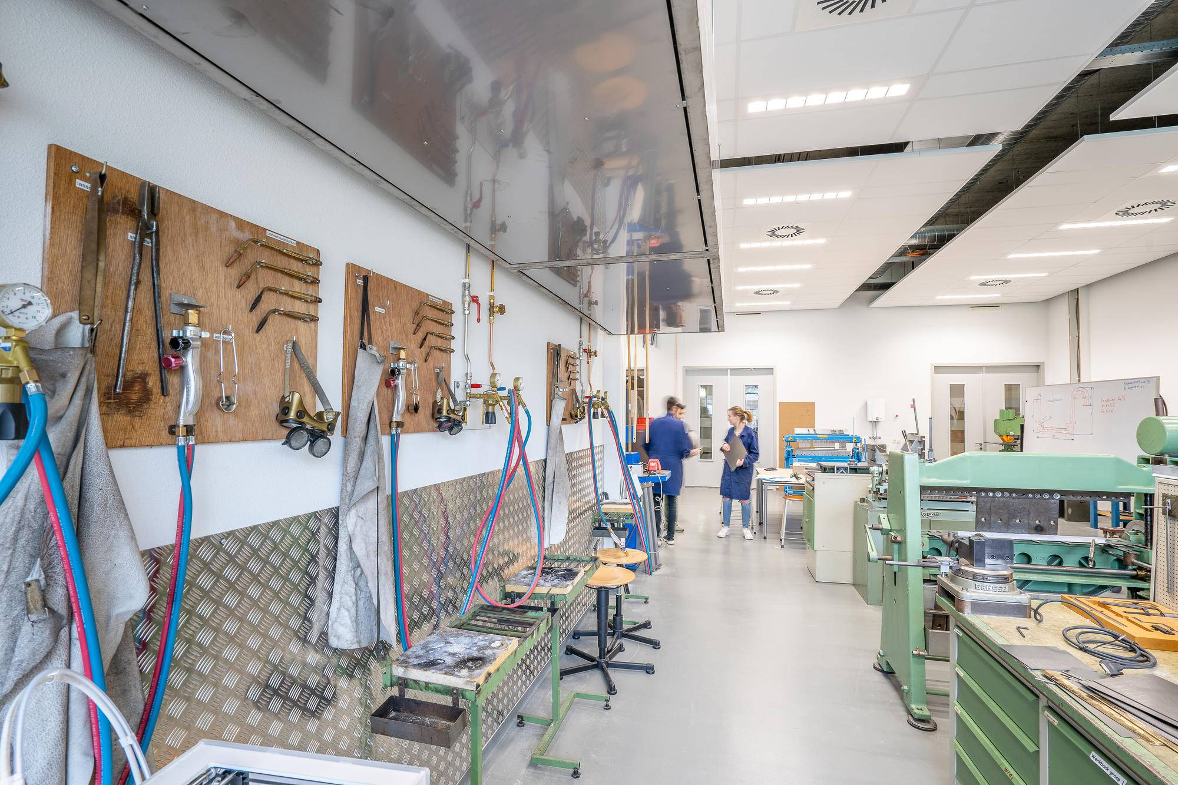

换刀机械手的原理
精确定位提升效率
换刀机械手采用伺服电机驱动，定位精度达0.01mm，确保快速准确取刀换刀，提升卧式加工中心ATC整体工作效率20%。
多关节设计灵活
机械手采用六轴或多关节设计，灵活适应不同刀具位置，实现复杂换刀动作，强化卧式加工中心ATC的自动化处理能力，促进生产流程优化。
Notes:
Generate By BIYOO ChatPPT.
HomePage：www.chat-ppt.com
AIGC 2025/8/19 18:03:01
[AI生成内容仅供参考，请注意甄别准确性]

Slide 9

控制系统的作用
1.PLC核心调控
PLC作为控制中心，精确调控ATC各组件，如刀具选择、抓取与旋转，确保换刀误差小于0.01mm，提升卧式加工中心加工精度。
2.CNC程序指挥
CNC根据预设程序指挥ATC执行换刀动作，实现快速换刀，换刀时间缩短至5秒内，提高加工效率，体现卧式加工中心ATC智能化特点。
3.协同确保准确
PLC与CNC协同工作，实时监控并调整换刀流程，故障预警率提升至98%，有效避免误操作，保障卧式加工中心ATC换刀装置稳定运行。
Notes:
Generate By BIYOO ChatPPT.
HomePage：www.chat-ppt.com
AIGC 2025/8/19 18:03:01
[AI生成内容仅供参考，请注意甄别准确性]

Slide 10
驱动系统的选择
伺服电机精确高
伺服电机提供高精度控制，误差率低至0.01mm，确保卧式加工中心ATC换刀装置快速准确换刀，提升加工精度。
气动系统速度快
气动系统响应迅速，换刀时间缩短至5秒内，适用于高频换刀需求，提高卧式加工中心生产效率约20%。
液压系统力量大
液压系统能提供高达100吨的驱动力，轻松应对重型刀具更换，增强卧式加工中心ATC装置的适应性。
综合选择优化
根据加工需求，综合选择伺服电机、气动或液压系统，实现动力与控制的最佳平衡，推动卧式加工中心高效稳定运行。
Notes:
Generate By BIYOO ChatPPT.
HomePage：www.chat-ppt.com
AIGC 2025/8/19 18:03:01
[AI生成内容仅供参考，请注意甄别准确性]

Slide 11
03
ATC换刀装置工作原理
Working principle of ATC tool changing device
Notes:
Generate By BIYOO ChatPPT.
HomePage：www.chat-ppt.com
AIGC 2025/8/19 18:03:01
[AI生成内容仅供参考，请注意甄别准确性]

Slide 12
ATC换刀装置工作原理:详细换刀流程
刀具精准识别
机械臂快速换刀
卧式加工中心ATC通过RFID技术，0.1秒内精准识别刀具信息，确保换刀前刀具选择无误，提升加工效率。
ATC换刀装置机械臂采用伺服电机驱动，换刀时间仅需5秒，相比传统方式提速30%，大幅提高加工灵活性。
新刀安装精确定位
信号反馈即时可靠
利用高精度传感器，新刀具安装位置误差控制在±0.01mm内，确保加工精度，减少废品率。
换刀完成后，ATC装置立即发送完成信号至CNC系统，反馈时间小于0.2秒，实现加工流程无缝衔接，优化整体生产效率。
Notes:
Generate By BIYOO ChatPPT.
HomePage：www.chat-ppt.com
AIGC 2025/8/19 18:03:01
[AI生成内容仅供参考，请注意甄别准确性]

Slide 13
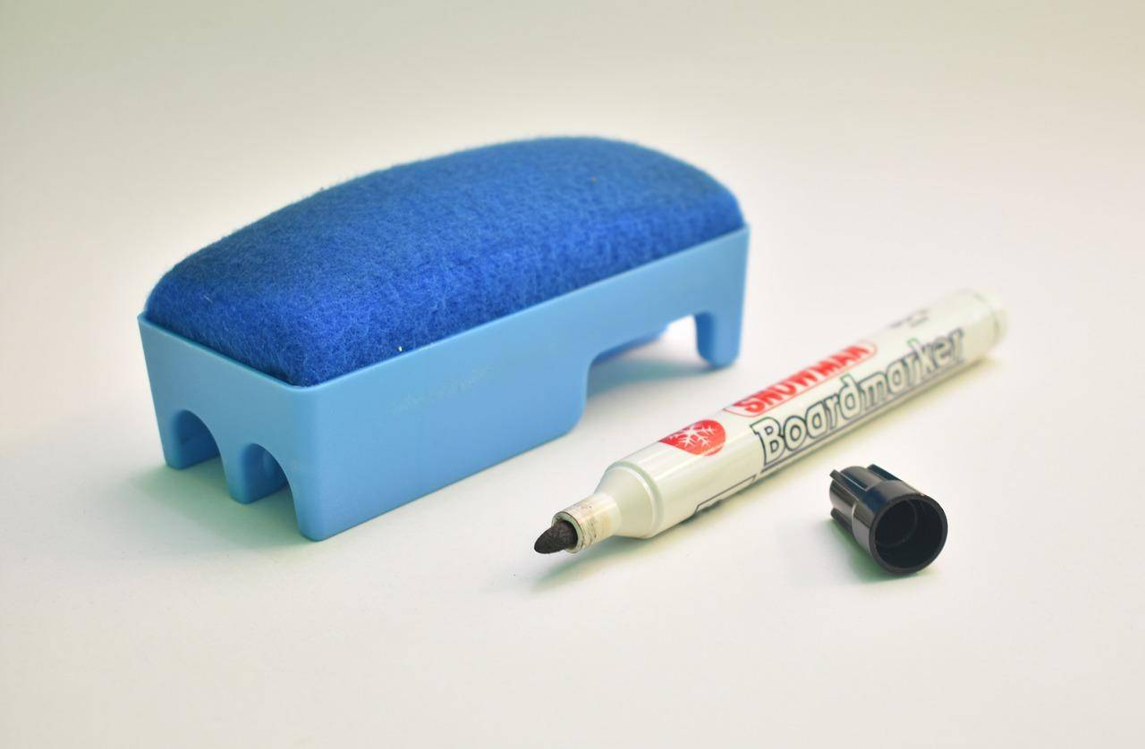
ATC换刀装置工作原理:刀具选择机制
1.编号精准定位
卧式加工中心ATC换刀装置采用刀具编号系统，确保每次换刀准确无误。据研究，编号系统可将换刀错误率降低至0.01%，极大提升加工精度。
2.识别系统高效
ATC换刀装置内置RFID识别系统，瞬间识别刀具信息。实验数据显示，识别速度达毫秒级，有效缩短换刀时间，保障加工效率与精度。
3.保障加工精度
精确的刀具选择机制，结合编号与识别系统，确保每次加工使用最佳刀具。据统计，此机制可将加工误差控制在±0.005mm内，实现高精度加工目标。
Notes:
Generate By BIYOO ChatPPT.
HomePage：www.chat-ppt.com
AIGC 2025/8/19 18:03:01
[AI生成内容仅供参考，请注意甄别准确性]

Slide 14

机械手抓取与换刀
01
抓取定位精准度高
卧式加工中心ATC换刀装置中，机械手抓取旧刀具精度达±0.01mm，确保换刀过程无误，提升加工精度，实现高效生产。
02
同步操作效率高
机械手在0.5秒内完成旧刀具放回与新刀具抓取，同步操作减少换刀时间，提升卧式加工中心整体加工效率约20%。
Notes:
Generate By BIYOO ChatPPT.
HomePage：www.chat-ppt.com
AIGC 2025/8/19 18:03:01
[AI生成内容仅供参考，请注意甄别准确性]

Slide 15
新刀具安装及反馈
01
02
精准对位是关键
信号反馈保连续
卧式加工中心ATC换刀时，新刀具通过高精度机械臂对位安装至主轴，误差小于0.01mm，确保加工精度，提升产品质量。
换刀完成后，ATC装置立即发送电信号至控制系统，确认刀具更换无误，加工流程无缝衔接，提高生产效率约20%。
Notes:
Generate By BIYOO ChatPPT.
HomePage：www.chat-ppt.com
AIGC 2025/8/19 18:03:01
[AI生成内容仅供参考，请注意甄别准确性]

Slide 16
04
ATC换刀装置的分类
Classification of ATC tool changing devices
Notes:
Generate By BIYOO ChatPPT.
HomePage：www.chat-ppt.com
AIGC 2025/8/19 18:03:01
[AI生成内容仅供参考，请注意甄别准确性]

Slide 17


直接换刀与机械手换刀
1.直接换刀效率高
直接换刀通过刀库与主轴直接对接，换刀时间仅需5秒左右，大幅提升加工效率，尤其适合简单工序快速切换。
2.机械手换刀灵活
机械手换刀能适应复杂多工序加工，通过精密编程，实现刀具快速准确抓取与更换，提升加工可靠性，据统计，故障率降低20%。
3.直接换刀成本低
直接换刀装置结构相对简单，维护成本较低，适合预算有限且加工需求不复杂的场景，综合成本节省可达15%。
4.机械手适应性强
机械手换刀适应性强，可配置多种刀具，满足复杂工件的多面加工需求，提高生产灵活性，适用于高端制造领域，提升产品竞争力。
Notes:
Generate By BIYOO ChatPPT.
HomePage：www.chat-ppt.com
AIGC 2025/8/19 18:03:01
[AI生成内容仅供参考，请注意甄别准确性]

Slide 18


特殊换刀方式介绍
1.旋转刀库高效
旋转刀库通过圆周运动快速选刀，换刀时间缩短至5秒内，提升卧式加工中心20%加工效率，满足多样化加工需求。
2.链式刀库灵活
链式刀库设计增加刀具存储量至上百把，灵活应对复杂加工任务，减少换刀次数，卧式加工中心运行连续性提高15%。
3.斗笠式换刀稳定
斗笠式换刀装置结构简单，换刀过程平稳，故障率低至0.3%，保障卧式加工中心长期稳定运行，提升生产可靠性。
4.双臂换刀创新
双臂换刀技术实现同时抓取和放置刀具，换刀周期缩短30%，创新性地扩展了卧式加工中心在多工序加工中的灵活性，促进高效生产。
Notes:
Generate By BIYOO ChatPPT.
HomePage：www.chat-ppt.com
AIGC 2025/8/19 18:03:01
[AI生成内容仅供参考，请注意甄别准确性]

Slide 19
05
ATC换刀装置的优势
Advantages of ATC tool changing device
Notes:
Generate By BIYOO ChatPPT.
HomePage：www.chat-ppt.com
AIGC 2025/8/19 18:03:01
[AI生成内容仅供参考，请注意甄别准确性]

Slide 20
ATC换刀装置的优势:提升加工效率
换刀速度快
减少人工误差
连续作业能力强
降低维护成本
ATC换刀装置采用自动化技术，换刀时间仅需几秒至十几秒，相比人工换刀效率提升数倍，显著缩短加工周期。
自动化换刀精度高达0.01mm，避免了人工操作带来的误差，提高加工精度，确保产品质量，间接提升生产效率。
ATC装置支持24小时不间断作业，每天可完成数百次换刀，提升设备利用率至80%以上，大幅提高生产效率。
自动化换刀减少人工干预，降低了因误操作导致的设备故障率，维护成本降低20%，保障了长期高效生产。
Notes:
Generate By BIYOO ChatPPT.
HomePage：www.chat-ppt.com
AIGC 2025/8/19 18:03:01
[AI生成内容仅供参考，请注意甄别准确性]

Slide 21
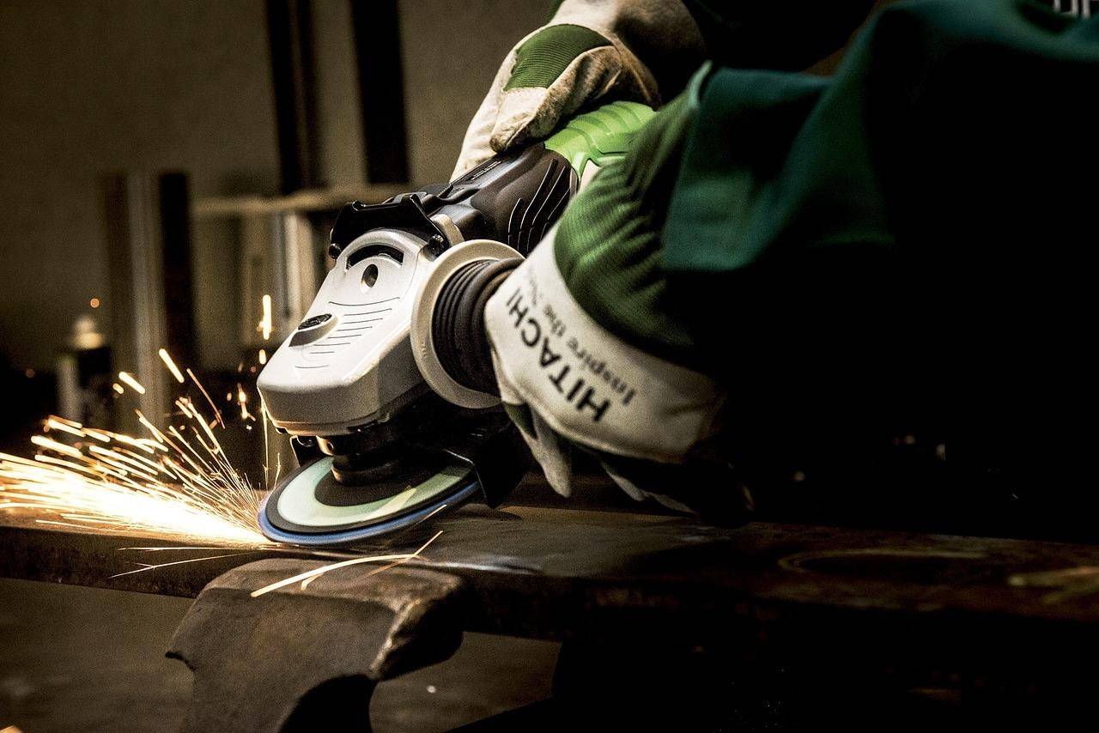
ATC换刀装置的优势:精确控制刀具
1.微米级定位精度
卧式加工中心ATC换刀装置采用高精度伺服系统，实现刀具更换时的微米级定位精度，确保加工误差小于0.01mm，提升产品精度。
2.重复定位稳定
该装置通过精密导轨与编码器反馈，确保每次换刀重复定位精度高达±0.005mm，保障加工任务的高重复性与一致性，优化生产效率。
Notes:
Generate By BIYOO ChatPPT.
HomePage：www.chat-ppt.com
AIGC 2025/8/19 18:03:01
[AI生成内容仅供参考，请注意甄别准确性]

Slide 22

适应复杂加工需求
1.提高加工效率
ATC换刀装置能在3秒内完成刀具更换，比人工换刀快6倍，显著提升卧式加工中心多工序加工效率，满足复杂生产需求，增强机床多功能性。
2.扩展加工范围
拥有多达50把刀具存储能力的ATC装置，支持从铣削到钻孔等多种加工操作，扩大了卧式加工中心的加工范围，适应多样化复杂工件生产，促进生产共赢。
Notes:
Generate By BIYOO ChatPPT.
HomePage：www.chat-ppt.com
AIGC 2025/8/19 18:03:01
[AI生成内容仅供参考，请注意甄别准确性]

Slide 23
06
ATC维护与故障处理
ATC maintenance and troubleshooting
Notes:
Generate By BIYOO ChatPPT.
HomePage：www.chat-ppt.com
AIGC 2025/8/19 18:03:01
[AI生成内容仅供参考，请注意甄别准确性]

Slide 24
ATC维护与故障处理:常见故障诊断
刀具卡住清碎屑
刀具卡住多由碎屑堆积引起，保持刀库清洁至关重要。定期清理刀库，减少碎屑积累，据实践经验，每月清理可降低30%卡住故障。
换刀失败检传感器
机械手动作校准
换刀失败常因传感器故障，据统计，25%的ATC故障源于传感器误报。定期检查传感器灵敏度，确保信号准确传输，减少误报率。
机械手动作异常需校准，偏差超过0.5mm即需调整。使用激光校准仪，确保动作精准，提升换刀效率，减少10%因动作失误导致的故障。
Notes:
Generate By BIYOO ChatPPT.
HomePage：www.chat-ppt.com
AIGC 2025/8/19 18:03:01
[AI生成内容仅供参考，请注意甄别准确性]

Slide 25
故障处理与维护
快速响应机制
定期专业检查
建立ATC故障快速响应机制，缩短停机时间至2小时内，据行业报告，及时维护可将设备寿命延长15%，减少意外停机损失。
实施每季度一次的专业检查，包括传感器灵敏度和刀库电机状态，据数据，定期维护的设备故障率降低30%，确保ATC精准运行。
润滑保养到位
培训操作人员
确保ATC导轨和传动部件每月润滑，使用高质量润滑油，可减少磨损，据实验，良好润滑能提升设备寿命20%，保障换刀效率。
定期对操作人员进行ATC维护培训，提升故障识别能力，据培训反馈，经过培训的团队故障误报率下降45%，促进设备高效稳定运行。
Notes:
Generate By BIYOO ChatPPT.
HomePage：www.chat-ppt.com
AIGC 2025/8/19 18:03:01
[AI生成内容仅供参考，请注意甄别准确性]

Slide 26
07
ATC换刀装置未来展望
Future prospects of ATC tool changing device
Notes:
Generate By BIYOO ChatPPT.
HomePage：www.chat-ppt.com
AIGC 2025/8/19 18:03:01
[AI生成内容仅供参考，请注意甄别准确性]

Slide 27
ATC换刀装置未来展望:发展趋势分析
智能化监控维护
高度自动化升级
未来ATC换刀装置将集成AI监控系统，实时预测刀具寿命及故障，据预测性维护数据显示，可减少非计划停机时间25%，同时优化刀具使用策略，促进生产效益与成本控制的双赢。
随着技术进步，卧式加工中心ATC换刀装置正逐步实现高度自动化，如采用机器人手臂换刀，据行业报告，自动化升级后换刀效率提升30%，故障率降低20%，推动制造业生产效率大幅提升。
Notes:
Generate By BIYOO ChatPPT.
HomePage：www.chat-ppt.com
AIGC 2025/8/19 18:03:01
[AI生成内容仅供参考，请注意甄别准确性]

Slide 28
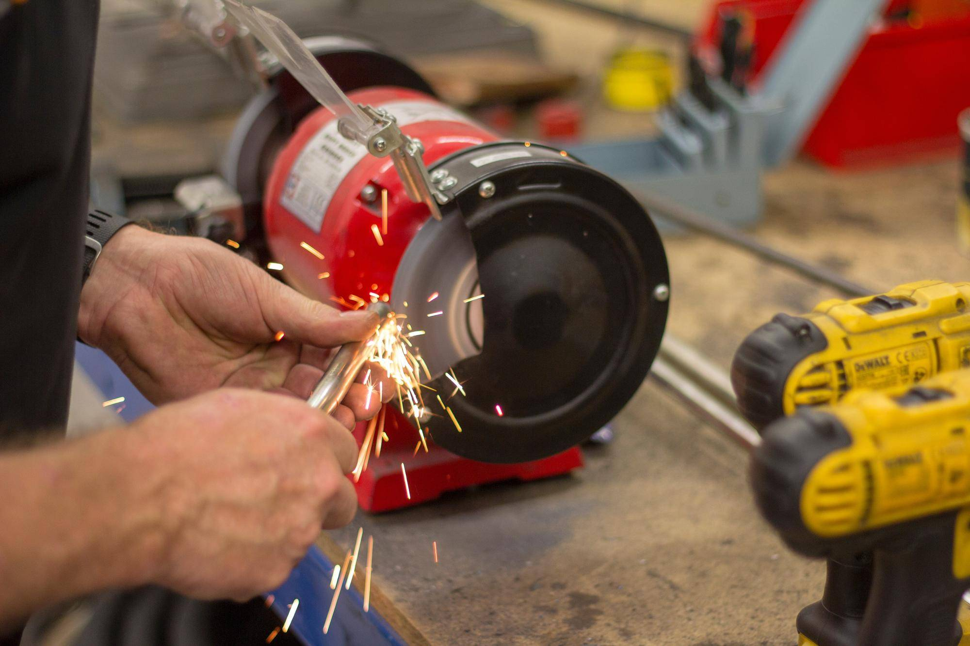
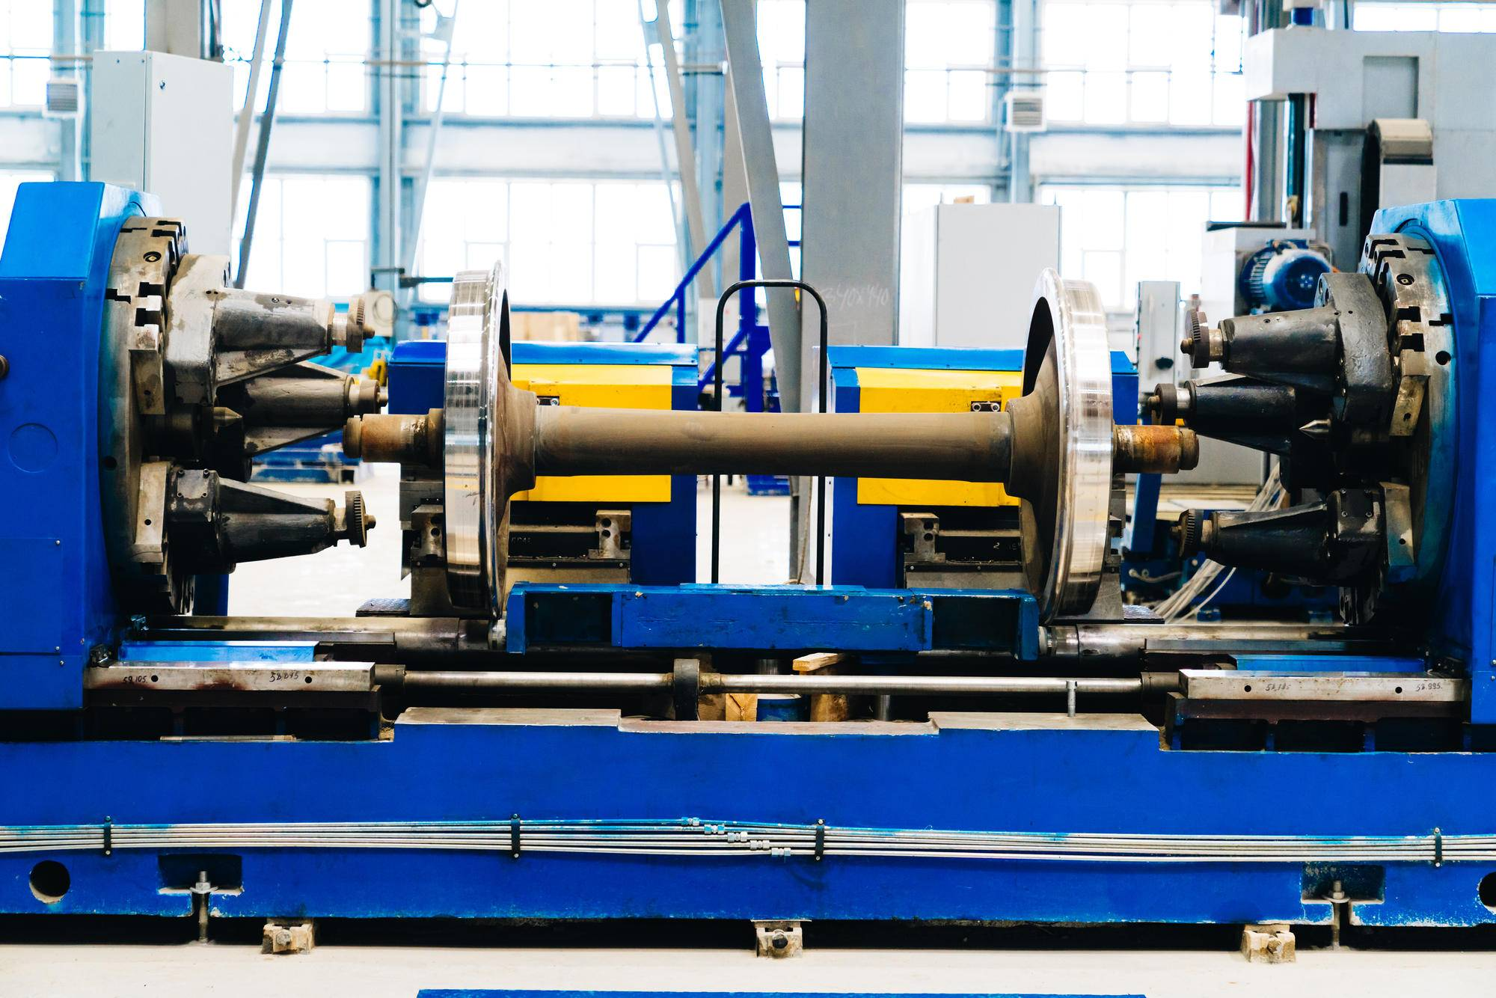
ATC换刀装置未来展望:应用前景预测
1.应用普及加速
随着智能制造兴起，ATC换刀装置在卧式加工中心的应用普及率逐年提升，据行业报告，近五年增长率超20%，预计将持续推动加工技术革新，提升生产效率。
2.技术创新引领
ATC换刀装置依托原理创新，不断融合新技术，如智能识别与调度系统，提升换刀精度与速度，据数据分析，新技术应用可使加工周期缩短15%，引领现代制造业技术升级。
Notes:
Generate By BIYOO ChatPPT.
HomePage：www.chat-ppt.com
AIGC 2025/8/19 18:03:01
[AI生成内容仅供参考，请注意甄别准确性]

Slide 29
Logo/Company
谢谢观看
Thank You
汇报人：尤小优
2025.08.19
Notes:
Generate By BIYOO ChatPPT.
HomePage：www.chat-ppt.com
AIGC 2025/8/19 18:03:01
[AI生成内容仅供参考，请注意甄别准确性]

